Slide 1
Projeto 3 Engenharia de Segurança
CMD-SOAP - React
André Gonçalves
Nelson Sousa
Pedro Freitas

Slide 2
Índice
• Introdução
• Arquitetura da Aplicação
• Técnicas de desenvolvimento seguro de software

Slide 3
Introdução
No terceiro projeto da unidade curricular de Engenharia de Segurança foi-nos proposto fazer reverse engineer a partir da aplicação CMD-SOAP desenvolvida na linguagem Python.
O principal objetivo do nosso trabalho é então desenvolver na linguagem React uma command line interface (CLI) que permita testar as operações do serviço SCMD (Signature CMD)

Slide 4
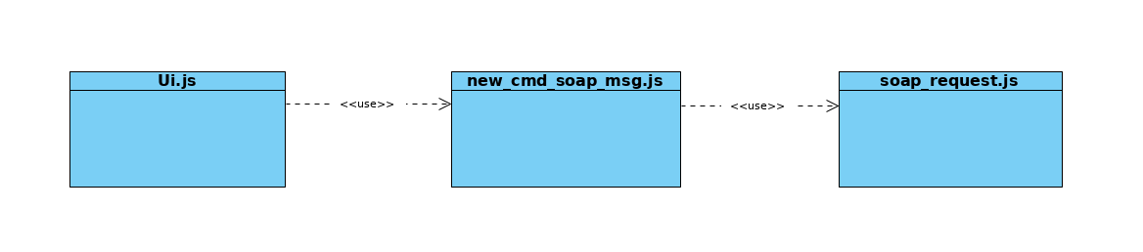
Arquitetura da Aplicação

Slide 5
Técnicas de desenvolvimento seguro de software

Slide 6
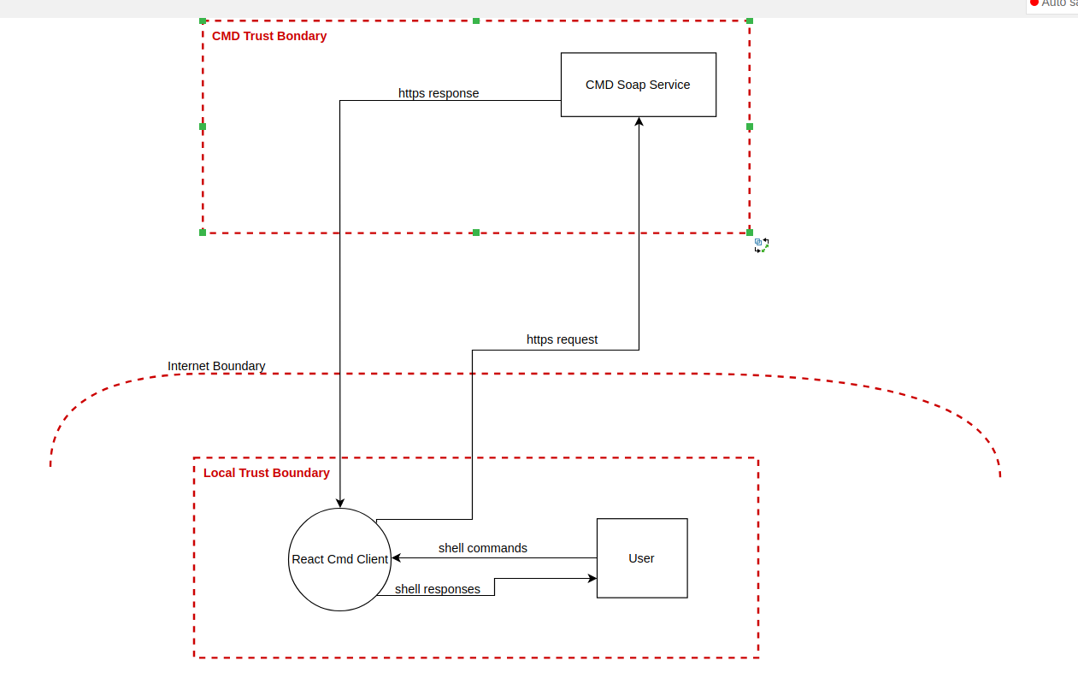
Threat modeling

Slide 7
Threat modeling
Ameças possíveis:
Comunicação entre a nossa aplicação e o Web Service - pode ser intercetada e modificada.
SOLUÇÃO: PROTOCOLO HTTPS:
Permite pedidos a servidores remotos;
Pedidos cifrados
Inputs malignos pela parte do utilizador.
SOLUÇÃO: Validação dos inputs

Slide 8
Validação de inputs
Visto que é uma aplicação CLI é necessário validar inputs de modo a impedir ao utilizador obter informações sensíveis ou até comprometer o sistema com injeções de código.
Esta validação passa por:
Verificar se tem elementos indesejados - como por exemplo:
§ ± ! ” , @ # ‘ % & / ( ) ? * + | < >
Verificar formatos - por exemplo:
User_id tem de ter o formato: XXX XXXXXXXXX (3 números, 1 espaço, 9 números)
Estas validações são feitas no ficheiro que trata da interface

Slide 9
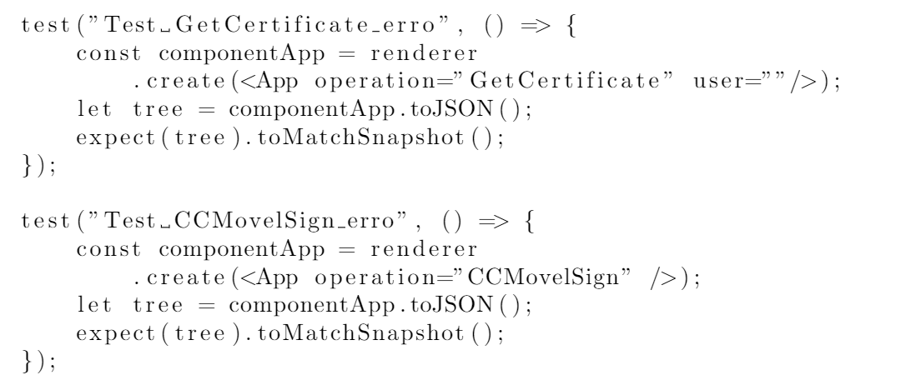
Testes Automáticos

Slide 10
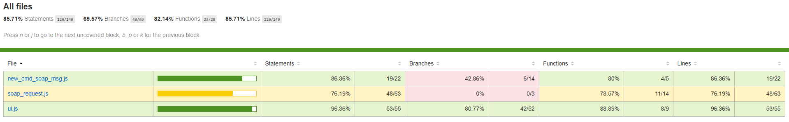
Code Coverage

Slide 11
Projeto 3 Engenharia de Segurança
CMD-SOAP - React
André Gonçalves
Nelson Sousa
Pedro Freitas

